Slide 1




2023
Rekomendasi Produk Bundling dengan
Metode Asosiasi untuk Optimalisasi Penjualan
Seaborn Skipy
DATA ACADEMY ™

Slide 2

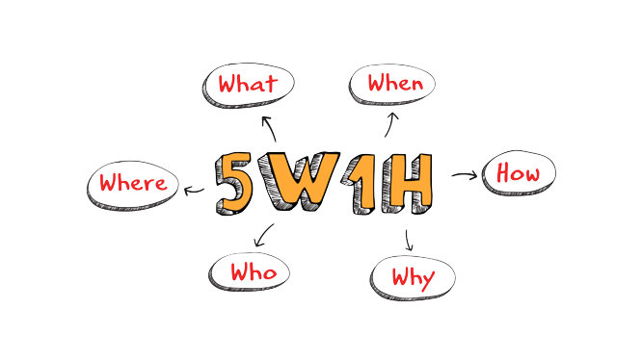




Rencana use case
“Rekomendasi Produk Bundling dengan
Metode Asosiasi untuk Optimalisasi Penjualan”
Dengan menggunakan metode 5W1H
DATA ACADEMY ™

Slide 3

What ?
Apa tujuan utama dari penelitian ini?
Penelitian ini bertujuan untuk mengidentifikasi pola asosiasi di antara produk-produk dalam dataset "The Bread Basket" dengan menggunakan algoritma Apriori dan FP-Growth.
Apa yang diharapkan dapat dicapai dengan merekomendasikan produk bundling?
Penelitian ini diharapkan dapat merekomendasikan produk bundling dan penyusunan rak berdasarkan produk yang memiliki hubungan yang dapat meningkatkan penjualan secara optimal.
DATA ACADEMY ™

Slide 4

Why ?
Mengapa metode asosiasi dipilih untuk penelitian ini?
Metode asosiasi dipilih karena kemampuannya mengidentifikasi pola asosiasi di antara produk dalam transaksi penjualan, yang memungkinkan kita untuk membuat rekomendasi bundling berdasarkan hubungan yang kuat antar produk, dan penyusunan rak inventori.
Rekomendasi produk bundling dianggap efektif karena dapat mendorong pembelian dan memaksimalkan keuntungan.
DATA ACADEMY ™

Slide 5
Who ?
Siapa yang dapat diuntungkan dari penelitian ini?
Siapa yang akan menjadi target utama untuk penelitian ini?
Perusahaan atau penjual
Memberikan wawasan yang lebih baik tentang hubungan antar produk dan preferensi pelanggan.
Meningkatkan penjualan
Membantu perusahaan mengoptimalkan strategi bisnis mereka.
Konsumen atau pelanggan
Meningkatkan kepuasan pelanggan.
Memberikan nilai tambah kepada konsumen dengan menawarkan kombinasi produk yang saling melengkapi atau memberikan keuntungan ekonomis.
Mendorong pelanggan untuk melakukan pembelian lebih banyak atau lebih sering.

Slide 6

When?
Kapan waktu pencatatan data pembelian untuk kasus ini?
Data pencatatan penelitian ini dilakukan setiap hari, mulai tanggal 30 Oktober 2016 sampai 9 April 2017.
https://www.kaggle.com/datasets/mittalvasu95/the-bread-basket
DATA ACADEMY ™

Slide 7
Where?
Di mana penelitian ini diimplementasikan?
Di sebuah toko roti bernama " The Bread Basket".
DATA ACADEMY ™

Slide 8
How ?
Bagaimana data transaksi dari dataset "The Bread Basket" akan diproses menggunakan algoritma Apriori & Fp-Growth?
Setelah melakukan bisnis understanding, selanjutnya kita melakukan data understanding dan data preparation. Langkah-langkah analisis melibatkan pemrosesan data, serta modeling menggunakan algoritma apriori dan Fp-Growth. Setelah didapatkan hasilnya, kita membuat memvisualisasinya menggunakan tableau untuk mengambil informasi dari hasil aturan asosiasi tersebut, seperti produk yang paling banyak terjual, produk yang memiliki keterkaitan, dll. Kita juga menambahkan diagram network untuk melihat aturan asosiasi yang didapat.
DATA ACADEMY ™

Slide 9




Thank You
DATA ACADEMY ™

